Slide 1
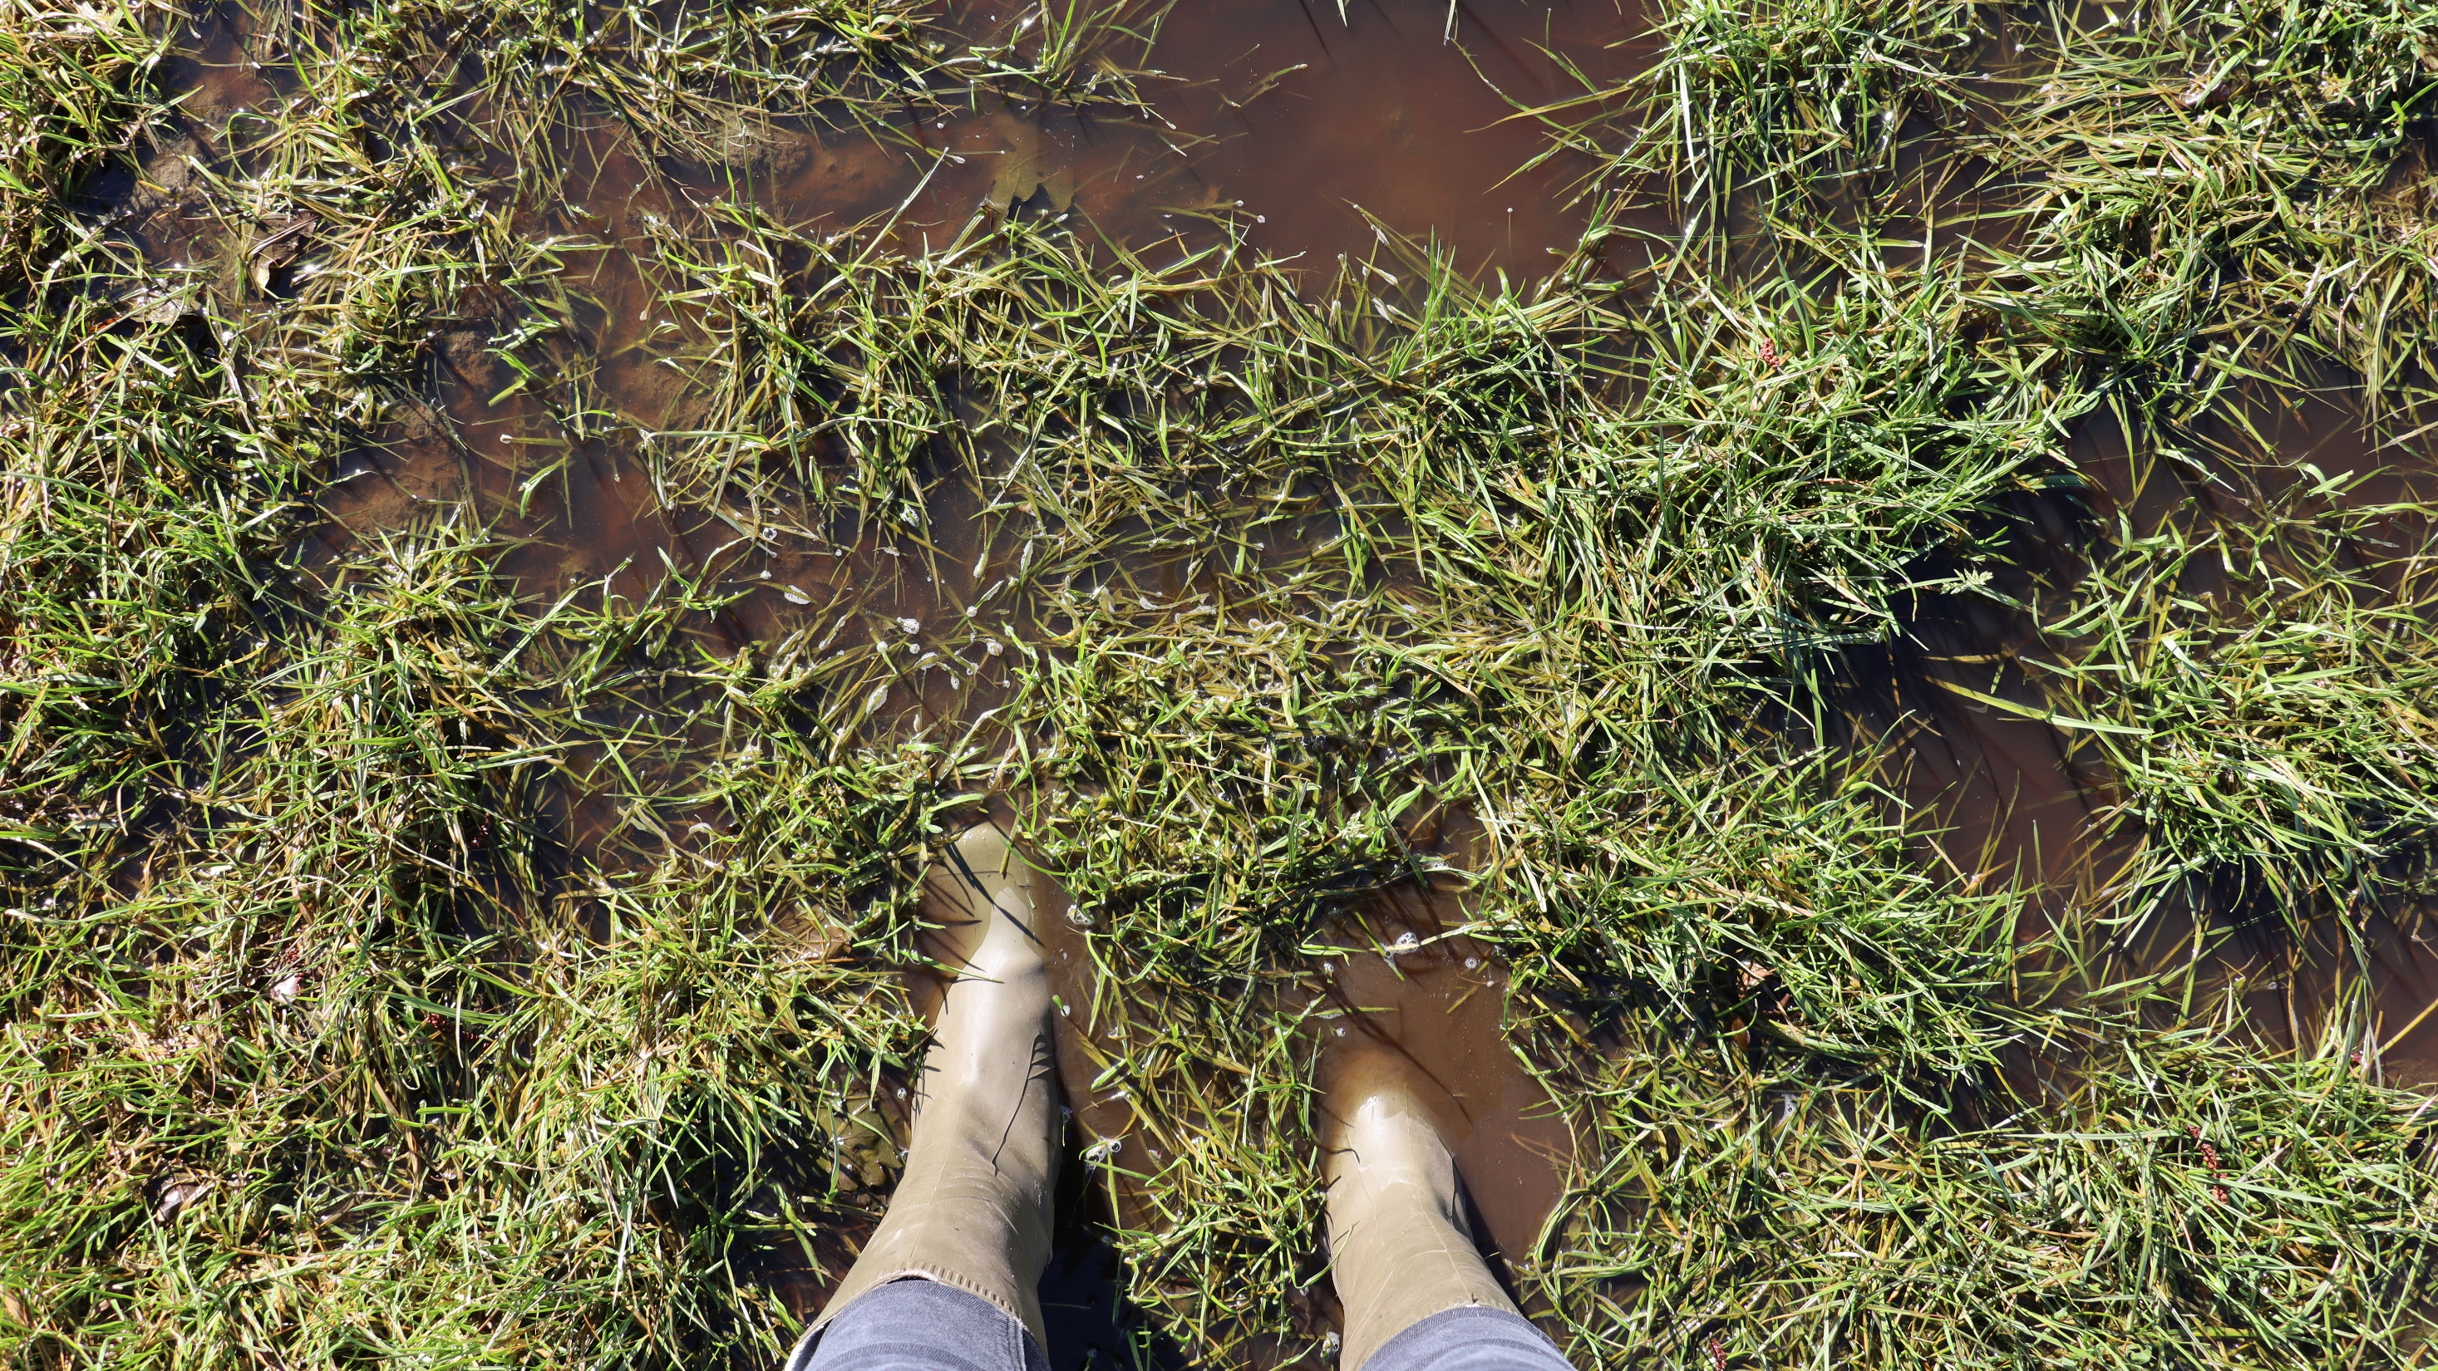
Water vasthouden op hogere zandgronden
Door Esther Geertsma en Ilse Ubels

Slide 2
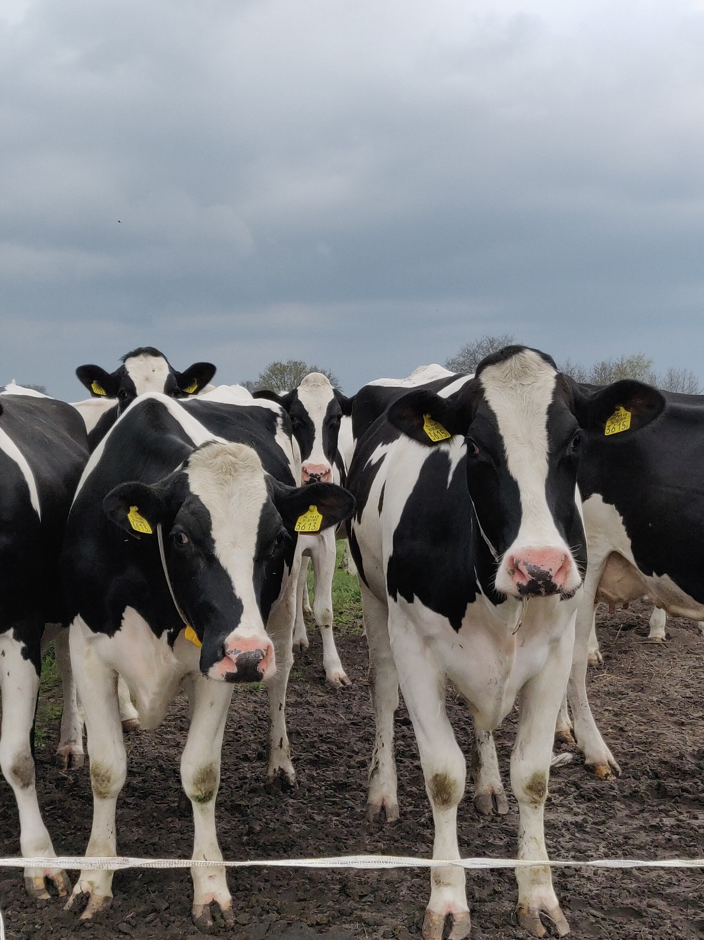
Inhoud
Opzet onderzoek
Grondwaterstanden
Grasgroei
Twijzelermieden
Conclusie
Aanbevelingen
Vragen

Slide 3
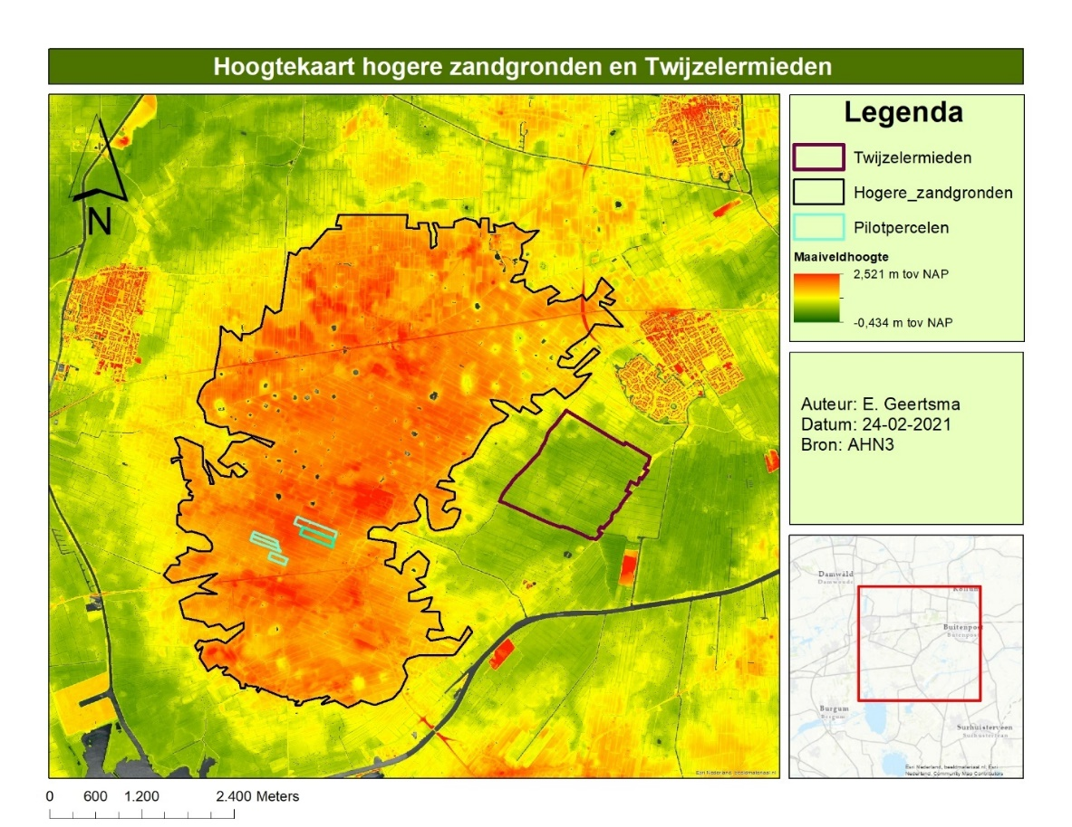
Onderzoeksgebieden
Pilotpercelen
Grondwaterstanden
Grasgroei
Twijzelermieden
Vegetatiedoelen
/29

Slide 4
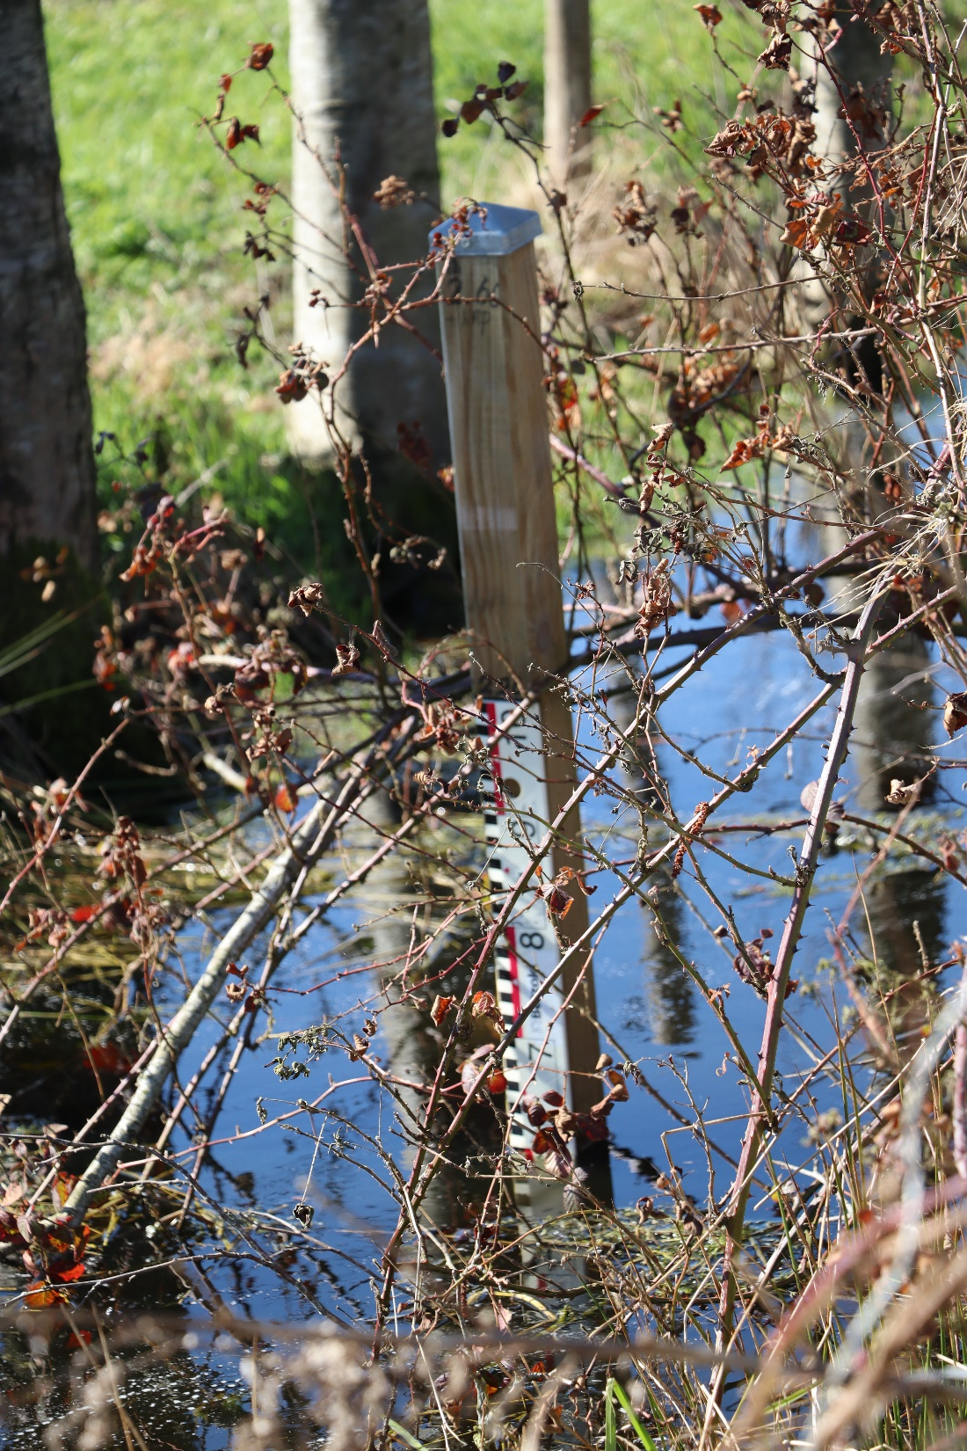
Oppervlaktewaterpeil
/29

Slide 5
Doel pilot
V
Bron: Quist, 1998
/ 29
Notes:
Quist, M. (1998, september). Sturing op grondwater - Mogelijkheden van beslissingsondersteunende systemen in waterbeheer. TNO. https://edepot.wur.nl/192360

Slide 6
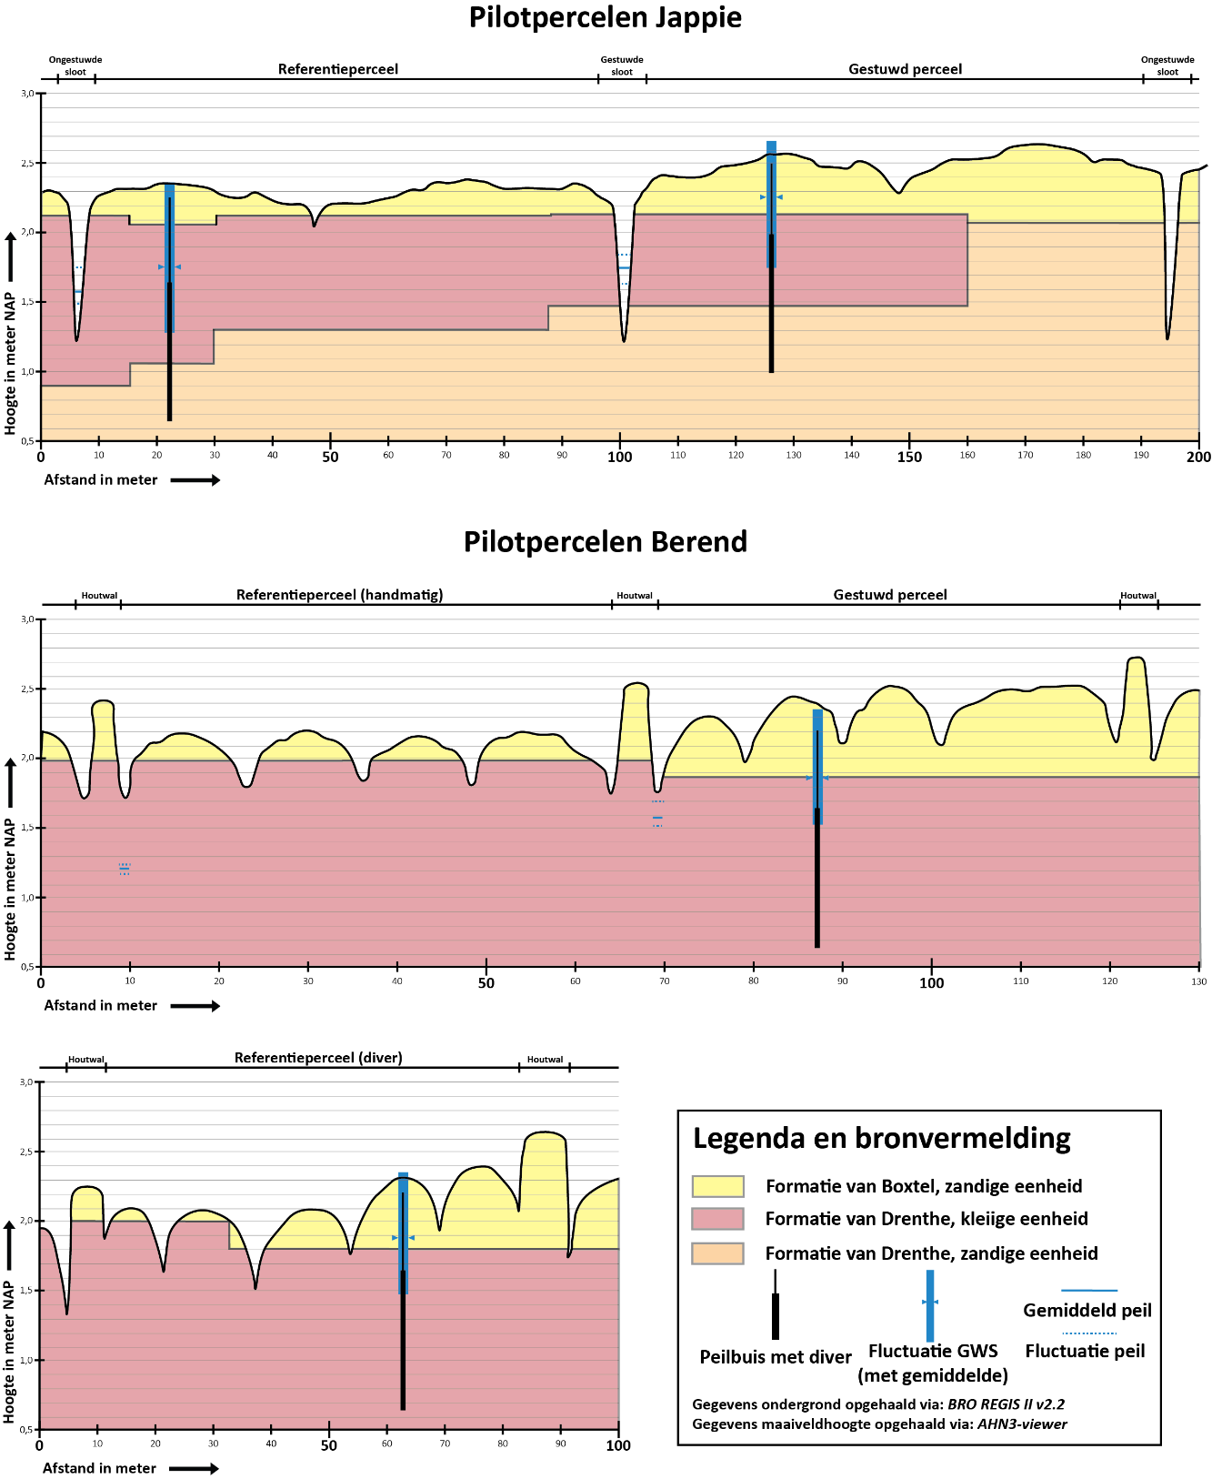
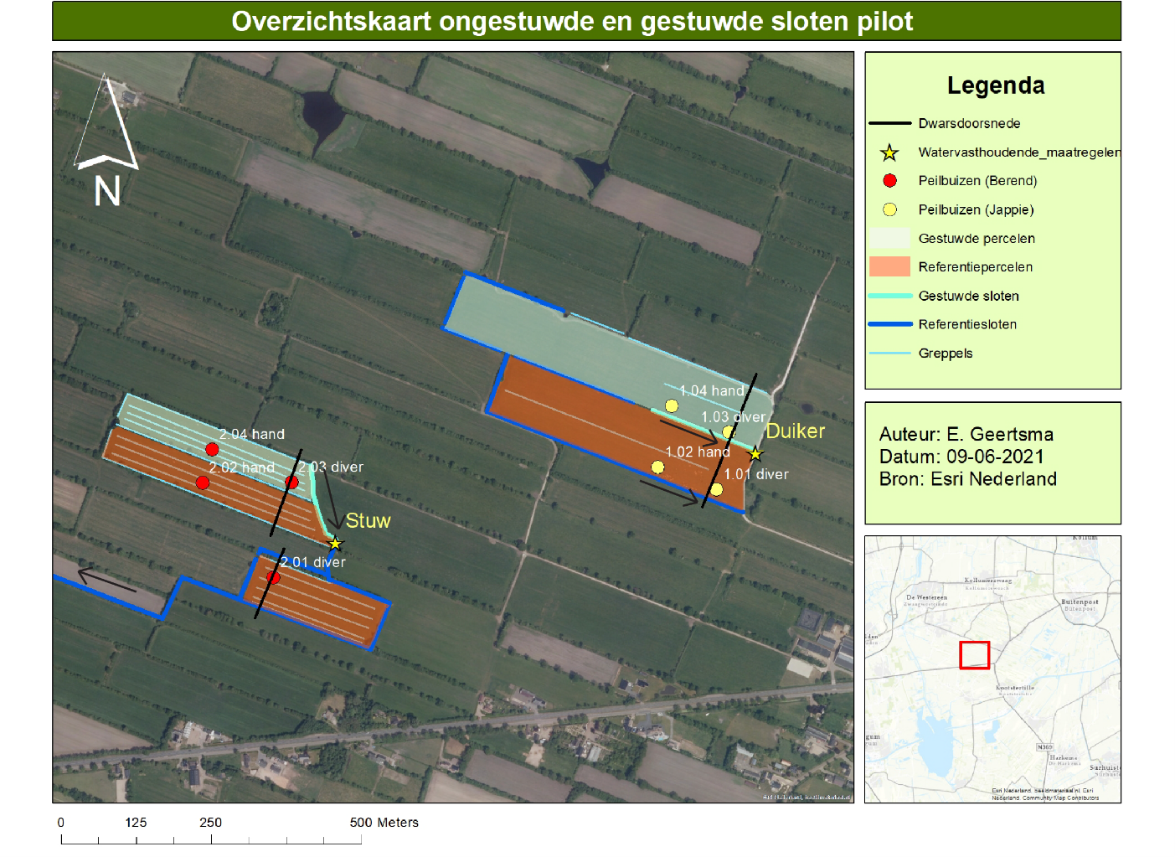
De pilot
Jappie
Berend

Slide 7
Grondwaterstanden Jappie
/ 29

Slide 8
Grondwaterstanden Berend
/ 29

Slide 9
Grondwaterstanden

Slide 10
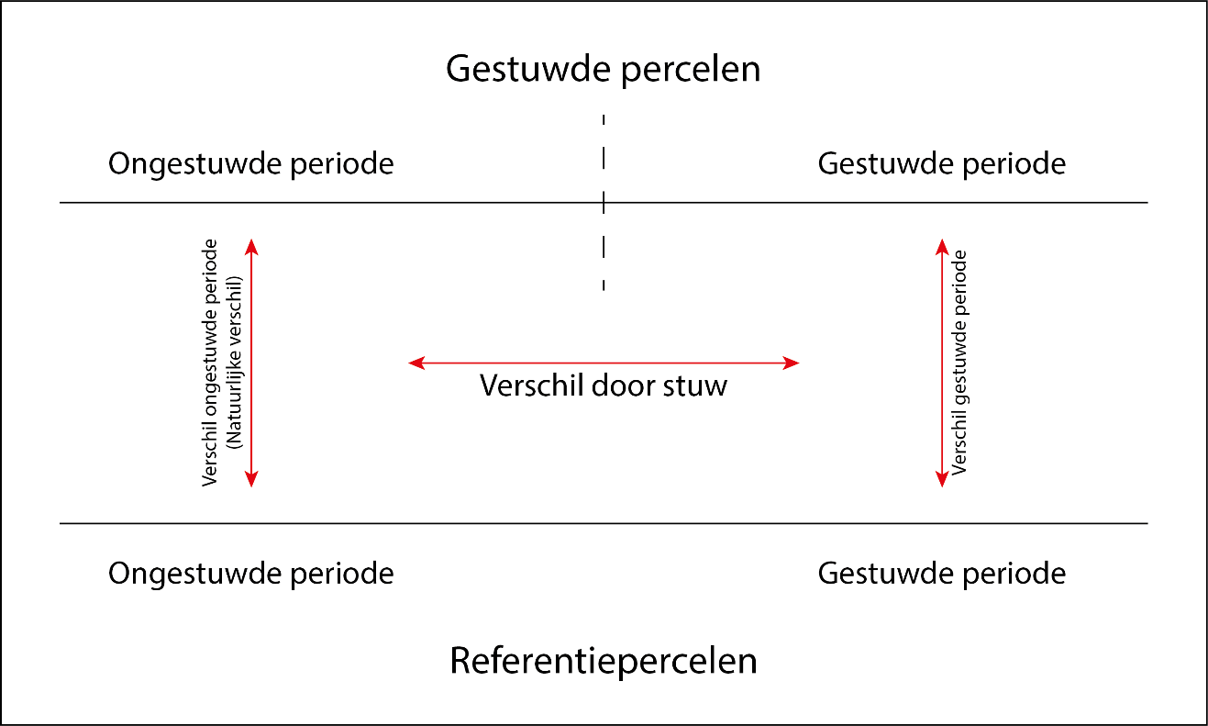
Methode
Tijdsreeksen
Vóór de ingreep (natuurlijke verschil)
Berend: 14-10-2019 tot 27-12-2019
Jappie: 08-10-2020 tot 17-01-2021
Na de ingreep (verschil mét stuw)
Beide: 18-01-2021 tot 20-04-2021
Beschrijvende statistiek in Excel
Tijdsreeksanalyse in R
Twee passende lijnen
Lijnen parallel
Autocorrelatie
/ 29

Slide 11
Beschrijvende statistiek
 | Jappie Stuw (in m t.o.v. NAP) | Jappie Referentie(in m t.o.v. NAP) | Verschil Jappie (in m t.o.v. NAP) | Berend Stuw (in m t.o.v. NAP) | Berend Referentie(in m t.o.v. NAP) | Verschil Berend (in m t.o.v. NAP)
Gem. voor ingreep | 1,935 | 1,471 | 0,464 | 1,967 | 1,995 | -0,028
Gem. na ingreep | 2,237 | 1,766 | 0,471 | 1,886 | 1,886 | 0
Verschil gemiddelde |  |  | 0,007 |  |  | 0,028
/ 29

Slide 12
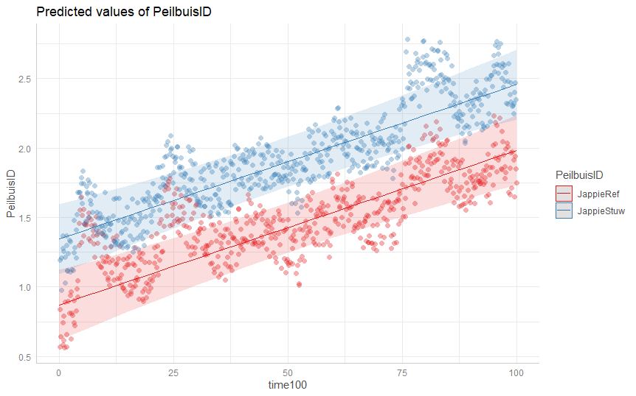
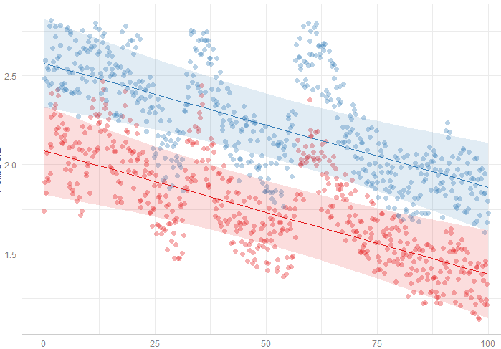
Resultaten percelen Jappie (uit R)
Voor de ingreep
Na de ingreep
Verschil: 47,37 cm
Verschil: 48,85 cm
Referentie
Gestuwd
48,85 - 47,37 = 1,48 cm

Slide 13
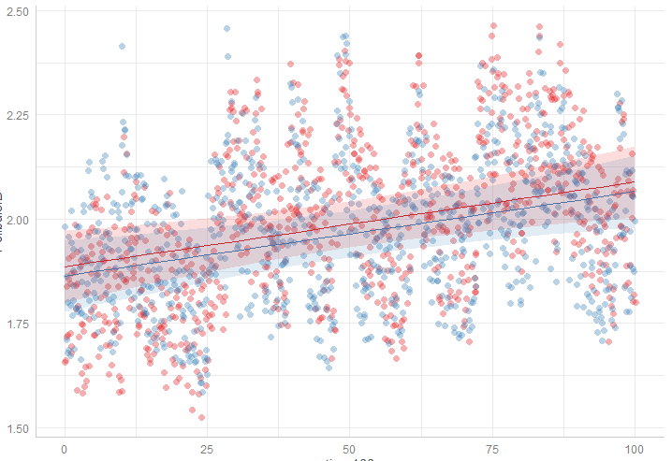
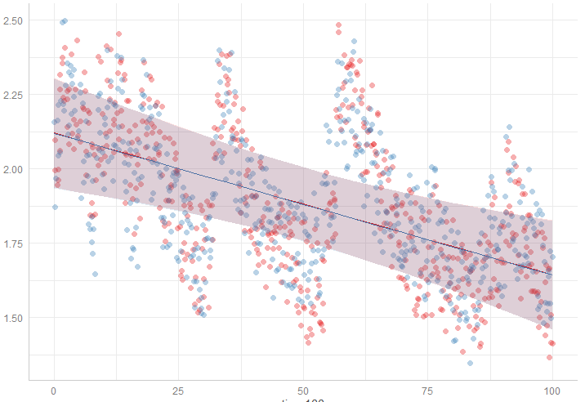
Resultaten percelen Berend (uit R)
Voor de ingreep
Na de ingreep
Verschil: -2,21 cm
Verschil: -0,0786 cm
Referentie
Gestuwd
(-0,0786) - (-2,21) = 2,13 cm
/ 29

Slide 14
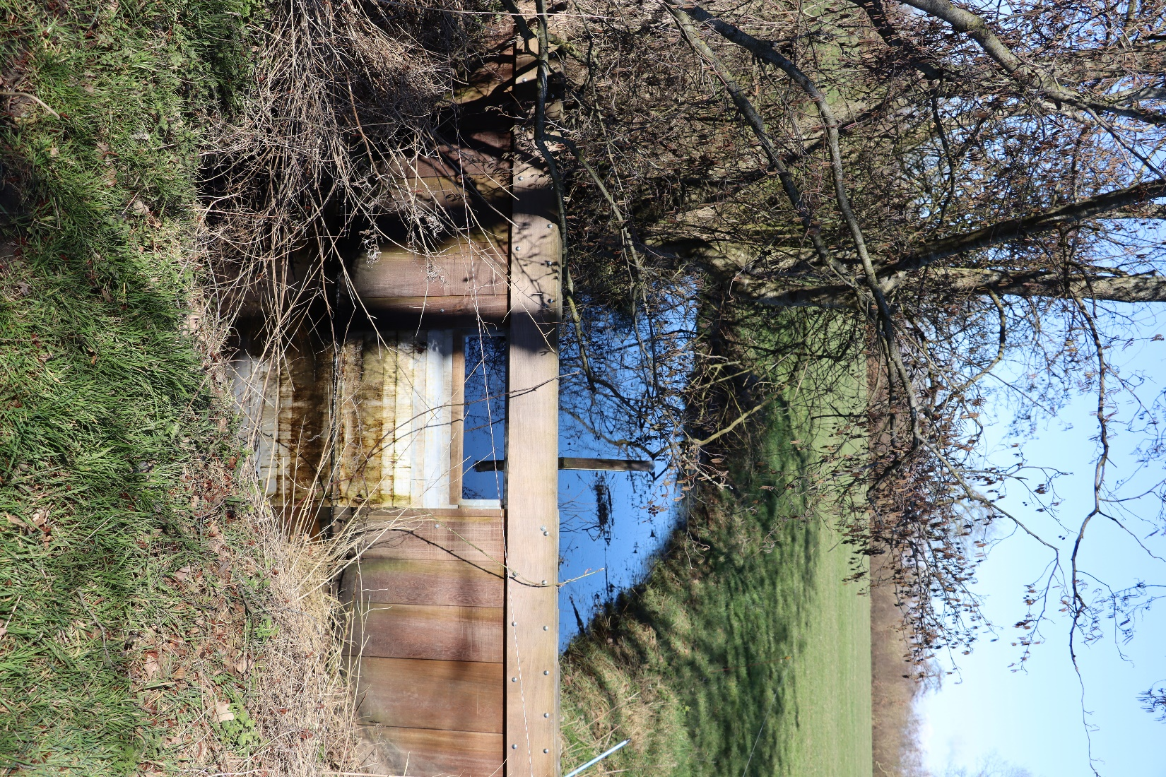
Discussiepunten
Verschillende seizoenen
Greppeldiepten
De sloten lopen anders
Peilbuis verder van de sloot
Peilbuis | Afstand tot sloot
Berend stuw | 47 m
Berend ref | 26 m
Jappie stuw | 28 m
Jappie ref | 22 m

Slide 15
Tussenconclusie
Wel verschil
Geen causaal verband
 |  | Verschil GWS stuw - ref voor ingreep | Verschil GWS stuw - ref na ingreep | Verschil GWS stuw - ref na - voor
Jappie | R | 47 cm | 49 cm | +1,5 cm
 | Excel | 46 cm | 47 cm | +0,7 cm
Berend | R | -2 cm | -0,1 cm | +2,1 cm
 | Excel | -3 cm | 0 cm | +2,8 cm

Slide 16
Grasgroei
/29

Slide 17
Resultaten grashoogten
 | JappieStuw | JappieRef | BerendStuw | BerendRef
Totale gemiddelde groei | 13,8 cm | 10,6 cm | 15,8 cm | 15,1 cm
Verschil gem. groei gestuwde t.o.v. referentie perceel | 3,2 cm |  | 0,7 cm
/ 29

Slide 18
Discussiepunten
Verschil grashoogte nulsituatie
Effectieve wateronttrekkingsdiepte (diepte waarop de wortels het grondwater niet meer op kunnen nemen)
Bemestingsverschillen
Naam peilbuis | Datum effectieve wateronttrekkingsdiepte bereikt
Jappie Stuw | 20 april
Jappie Referentie | 27 maart
Berend Stuw | 20 april
Berend Referentie | 19 april
/ 29

Slide 19
Tussenconclusie
Wel verschil
Geen causaal verband
 | JappieStuw | JappieRef | BerendStuw | BerendRef
Totale gemiddelde groei | 13,8 cm | 10,6 cm | 15,8 cm | 15,1 cm
Verschil gem. groei gestuwde t.o.v. referentie perceel | 3,2 cm |  | 0,7 cm
/29

Slide 20
Twijzelermieden

Slide 21
Natuurdoelen in de Twijzelermieden
/ 29

Slide 22
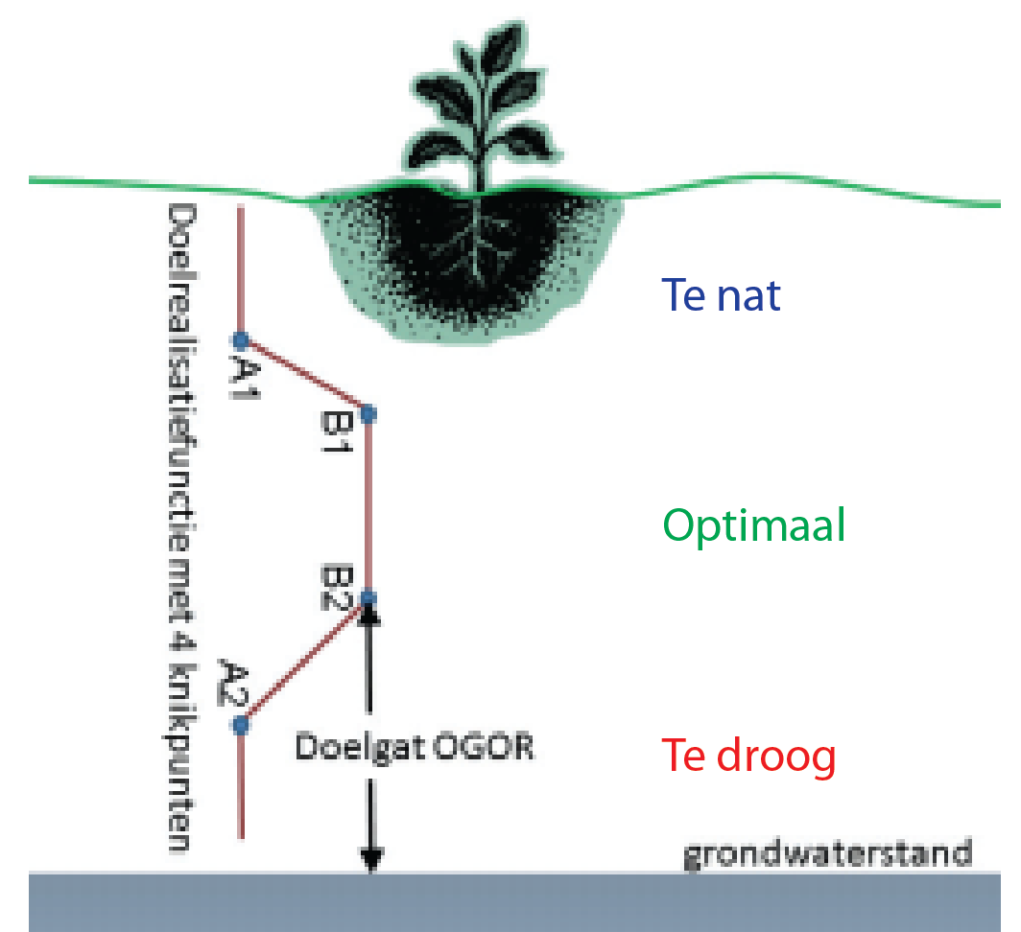
Waterwijzer Natuur
Natuurdoeltype |  | GVG (cm) |  |  |  | GLG (cm)
 |  | A1 | B1 | B2 | A2 | A1 | B1 | B2 | A2
N04.02 | Zoete plas | n.v.t. | n.v.t. | n.v.t. | n.v.t. | n.v.t. | n.v.t. | n.v.t. | n.v.t.
N05.01 | Moeras | -300 | -225 | 45 | 60 | n.v.t. | n.v.t. | 65 | 90
N10.02 | Vochtig hooiland | -25 | -13 | 45 | 60 | 0 | 0 | 0 | 0
N12.02 | Kruiden- en faunarijk grasland | -20 | -3 | n.v.t. | n.v.t. | 0 | 0 | 0 | 0
N13.01 | Vochtig weidevogel-grasland | -25 | -13 | 45 | 55 | 0 | 0 | 0 | 0
N14.02 | Hoog- en laagveenbos | -40 | -18 | 28 | 40 | n.v.t. | n.v.t. | 50 | 70
Bron: Jansen & Runhaar (2005)
Bron: Waterwijzer Natuur
/ 29
Notes:
Jansen, P. C., & Runhaar, J. (2005). Toetsing van het verband tussen het aandeel xerofyten en de droogtestress onder verschillende omstandigheden. Alterra. https://edepot.wur.nl/30828

Slide 23
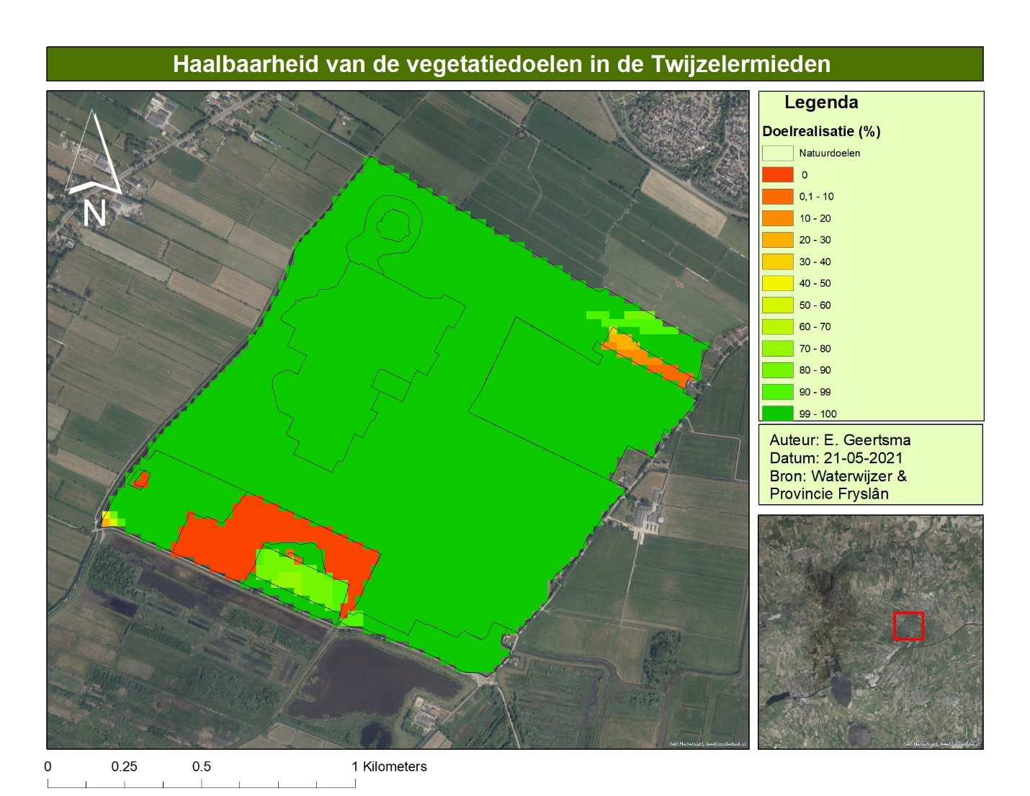
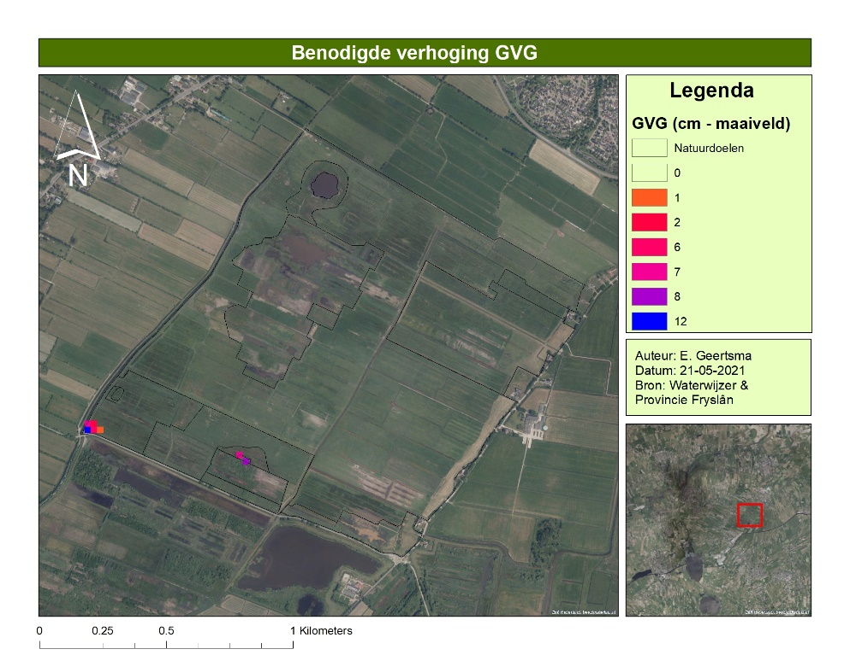
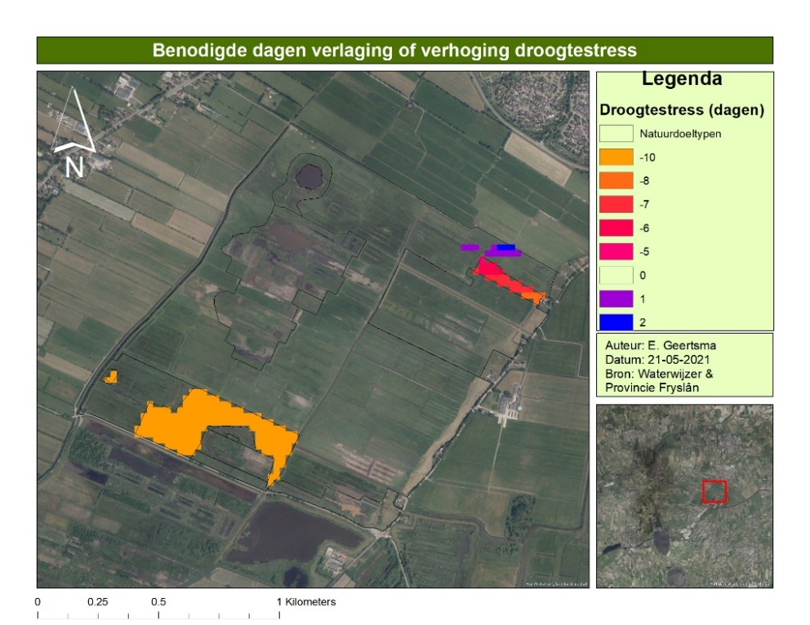
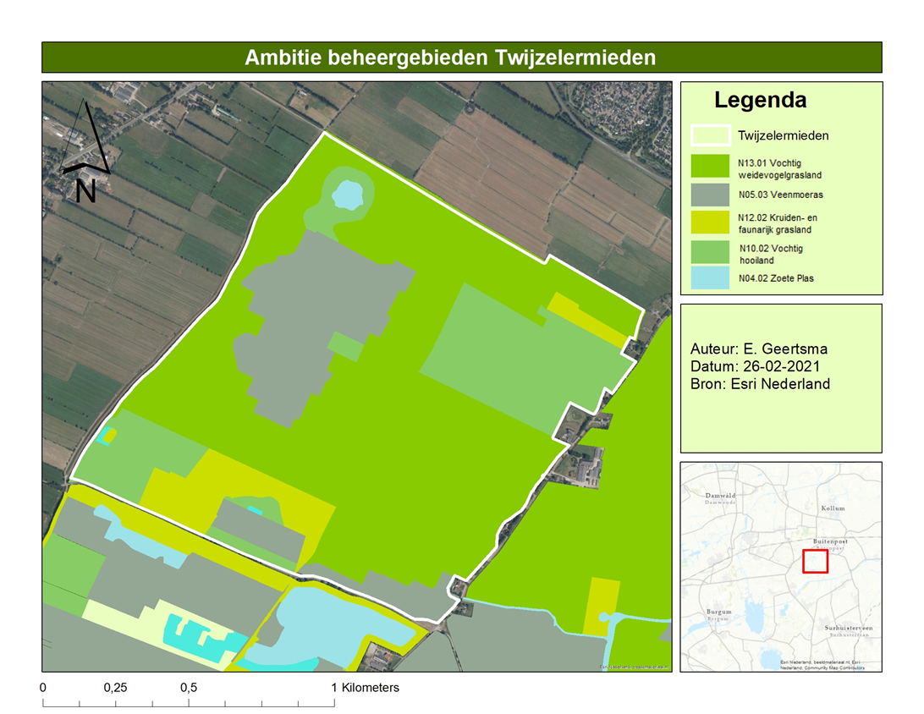
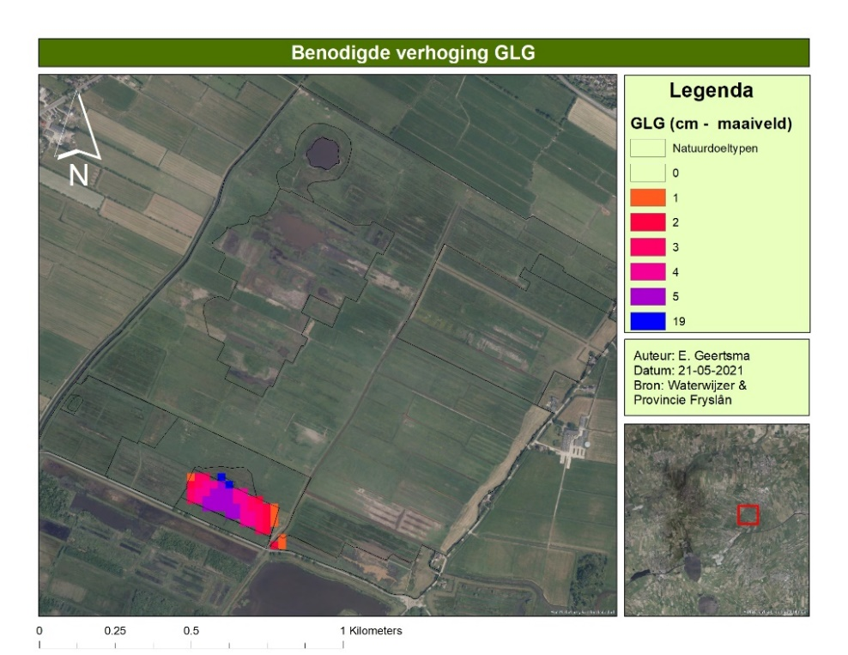
Twijzelermieden (huidig)
/ 29

Slide 24
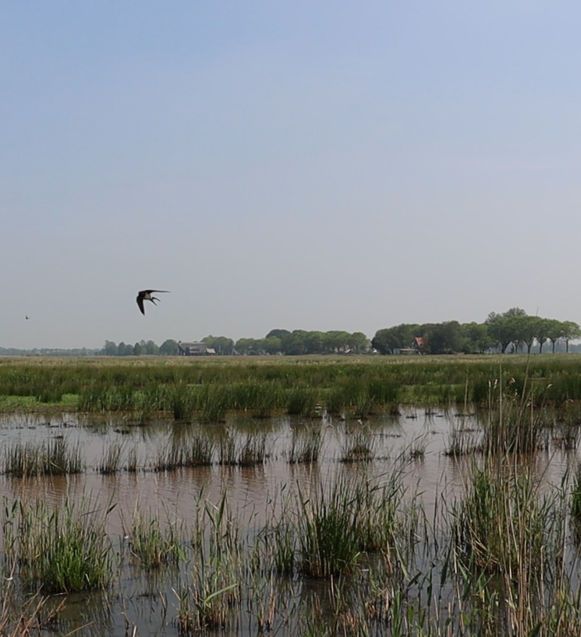
Discussiepunten
Knikpunten (geen harde getallen, wel indicatie)
Alleen grondwaterstand: geen samenstelling
14 peilbuizen

Slide 25
Twijzelermieden (model)
Model Provincie Fryslân
Verschil in GLG: <1,5 cm
Verschil in GVG: <1 cm
Onderbemaling
Niet alle sloten meegenomen

Slide 26
Conclusie
/ 29

Slide 27
Aanbevelingen

Slide 28
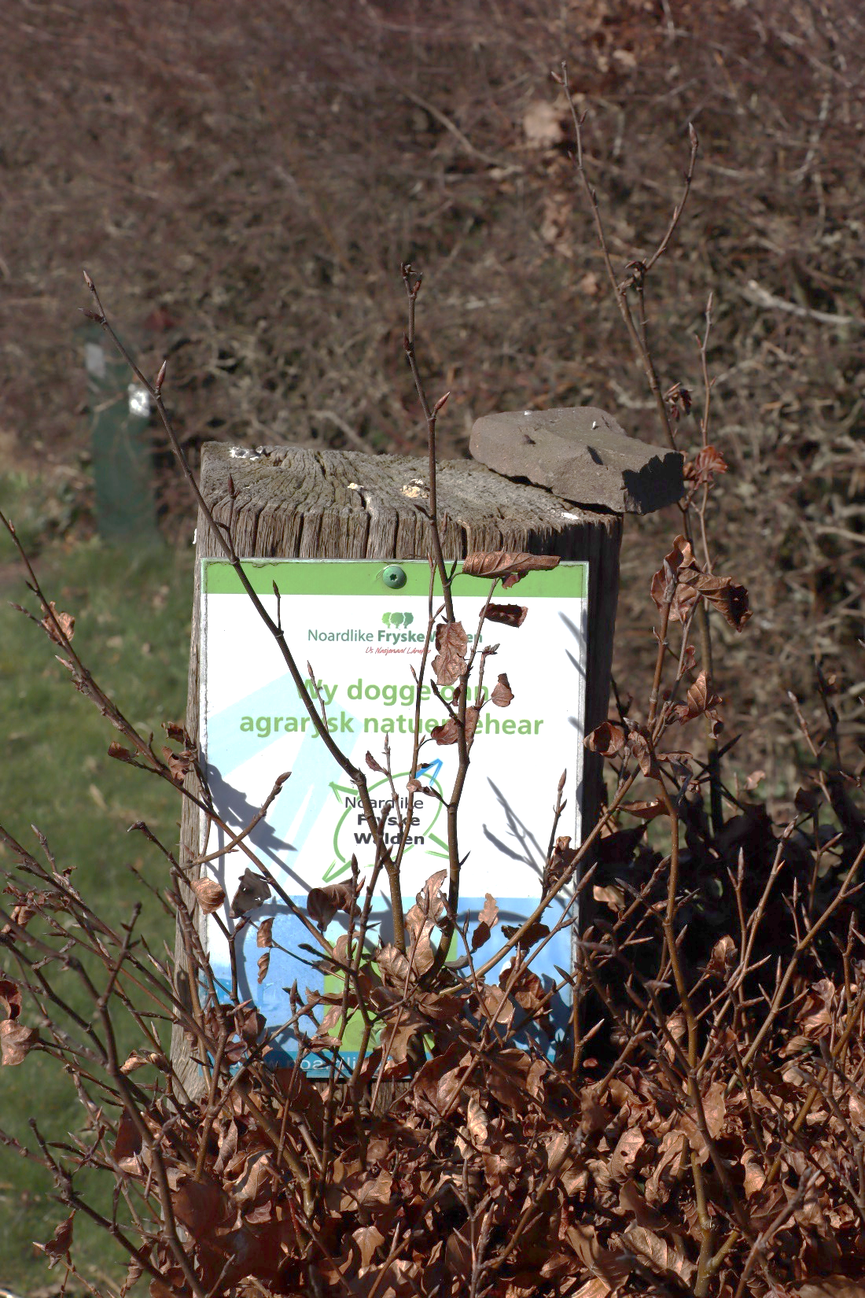
Aanbevelingen
Grondwaterstanden: complete datasets
Vaker loggers checken
Referentie (voor)jaar
Oppervlaktewaterpeil
Grondwaterstanden: analysemethode
Grasgroei: blijven meten
Zelfde initiële hoogte
Gelijke tijdstippen en hoeveelheden bemesting
Meten bodemtemperatuur
Twijzelermieden: onderbemaling
/33

Slide 29
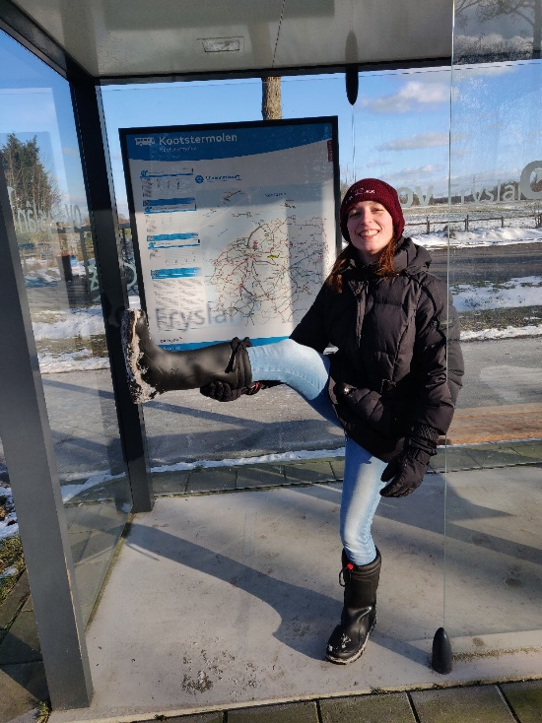
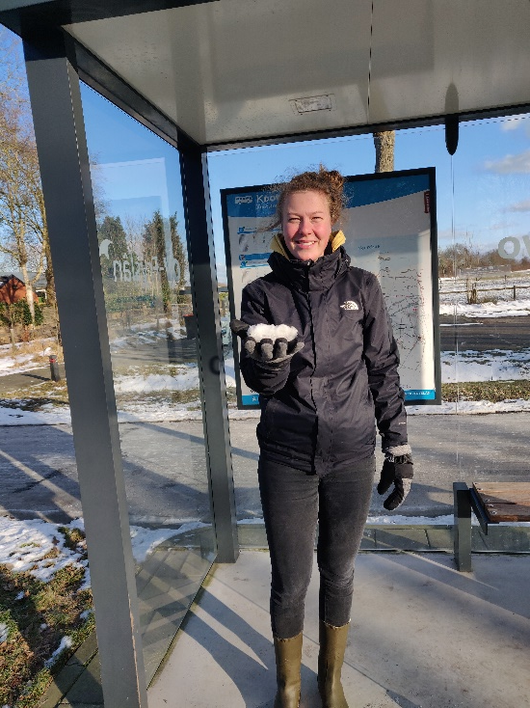
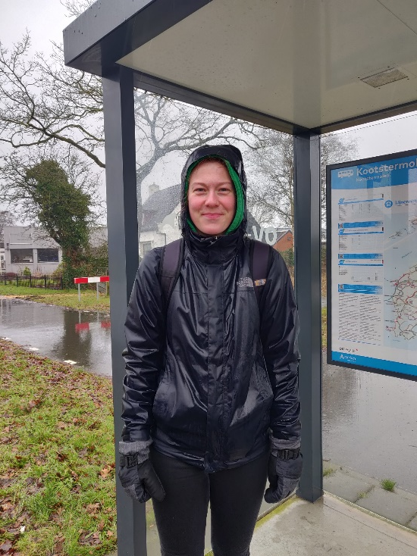
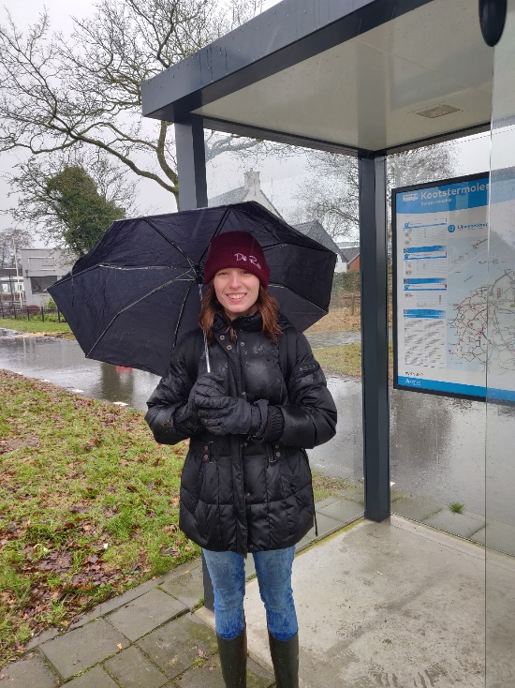
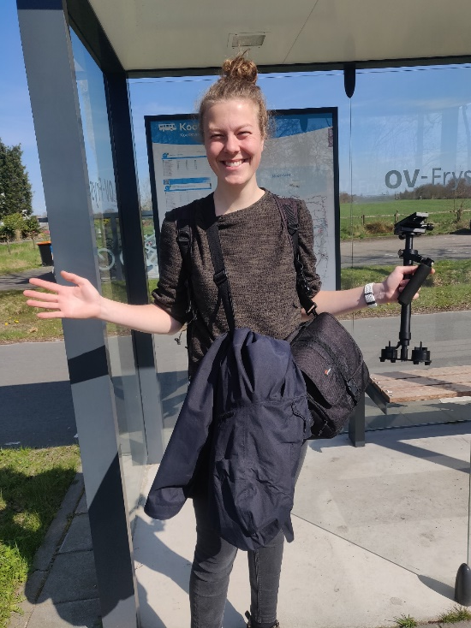
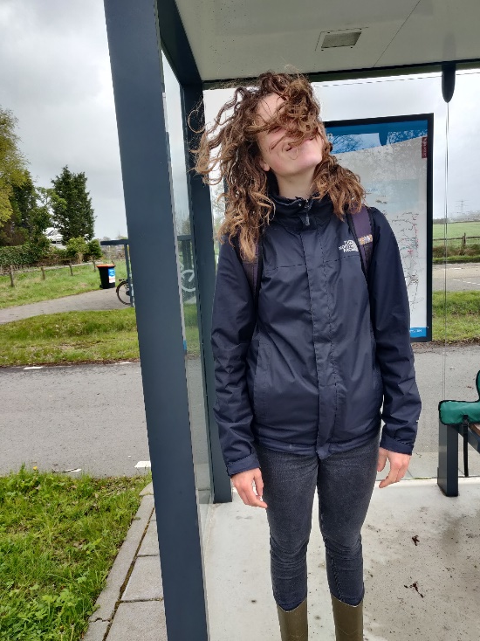
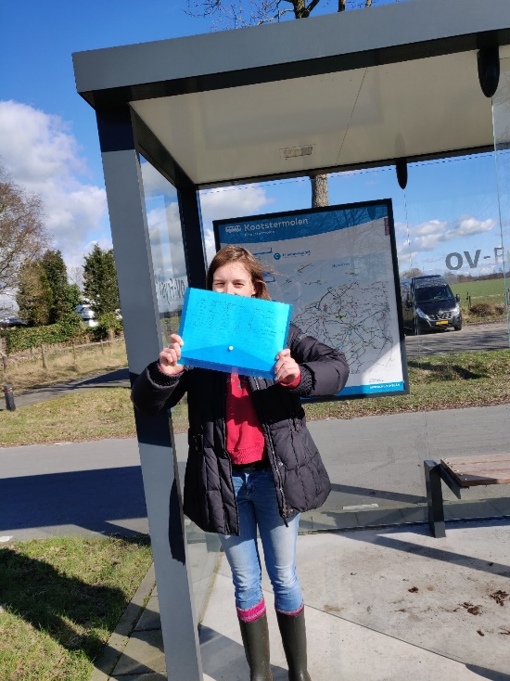
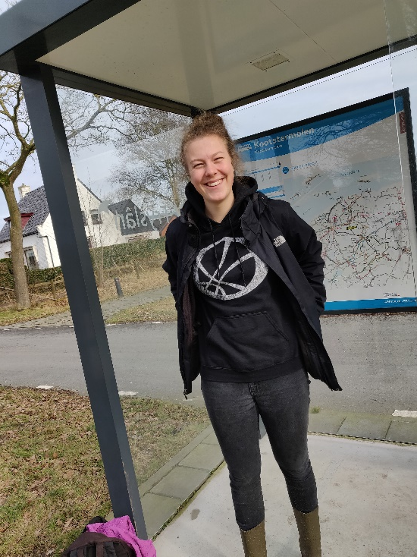
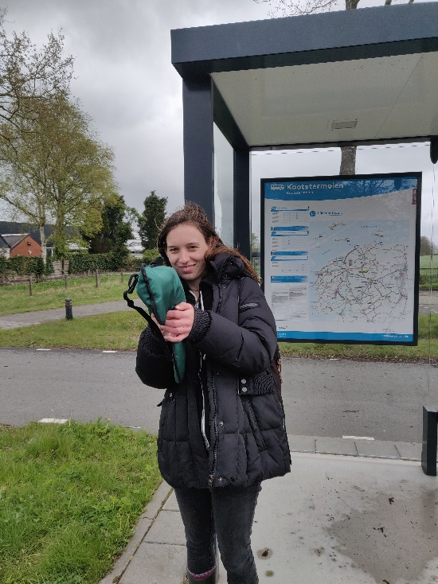
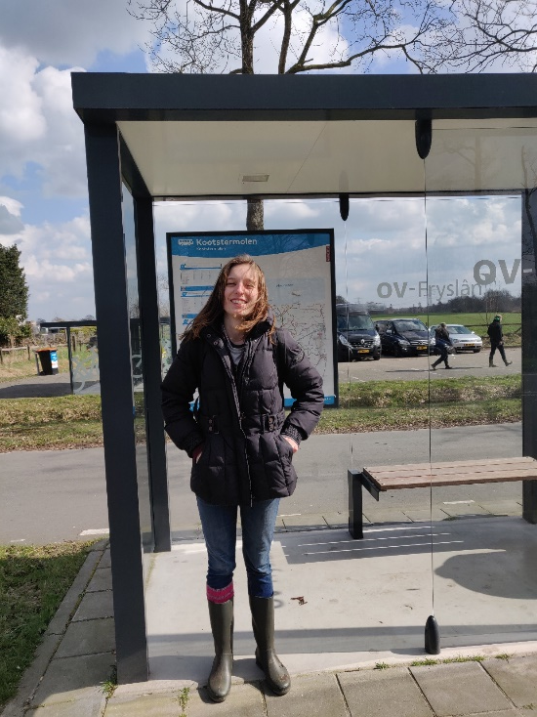
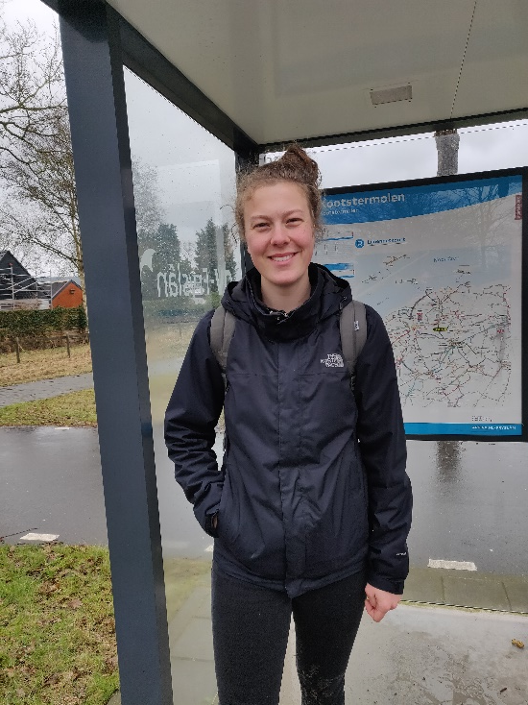
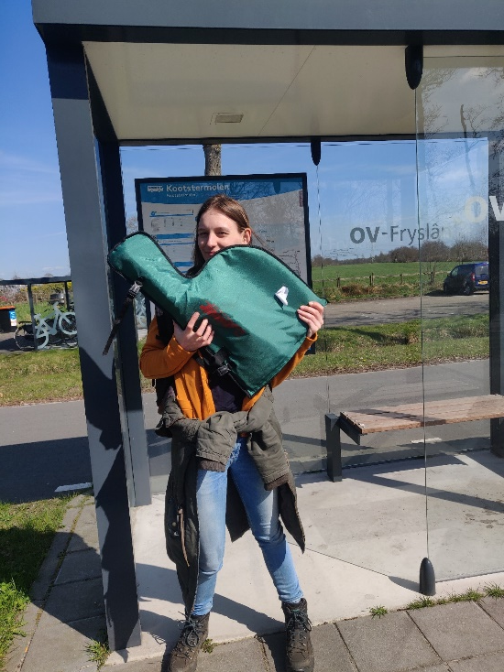
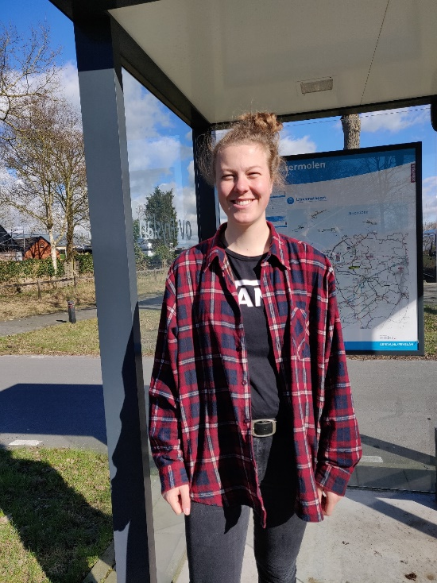
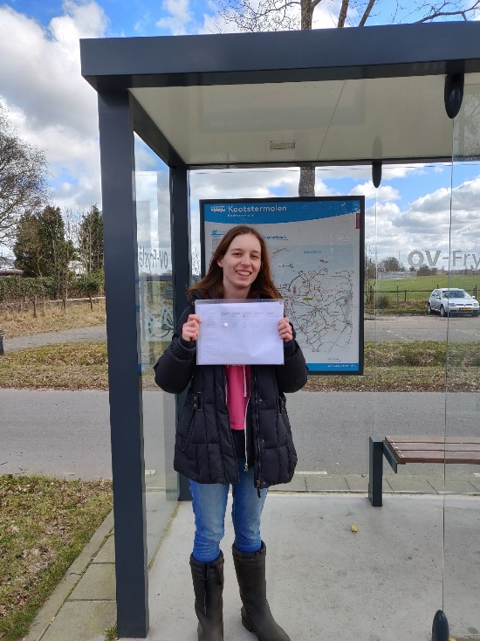
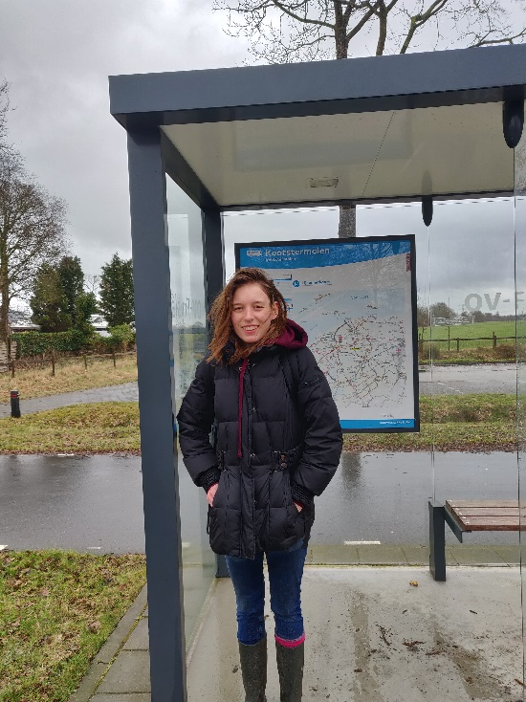
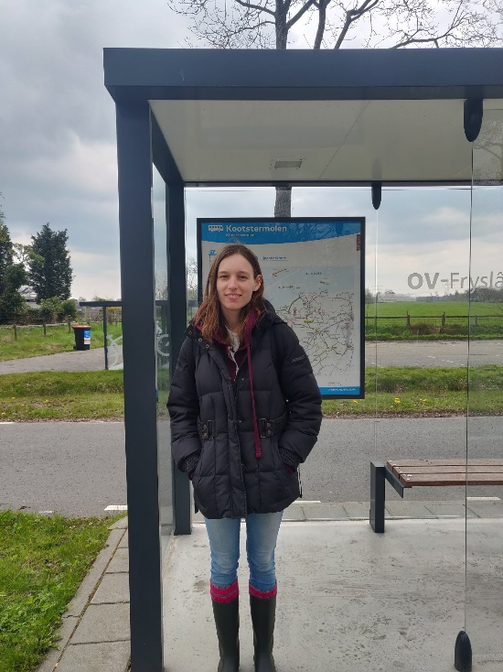
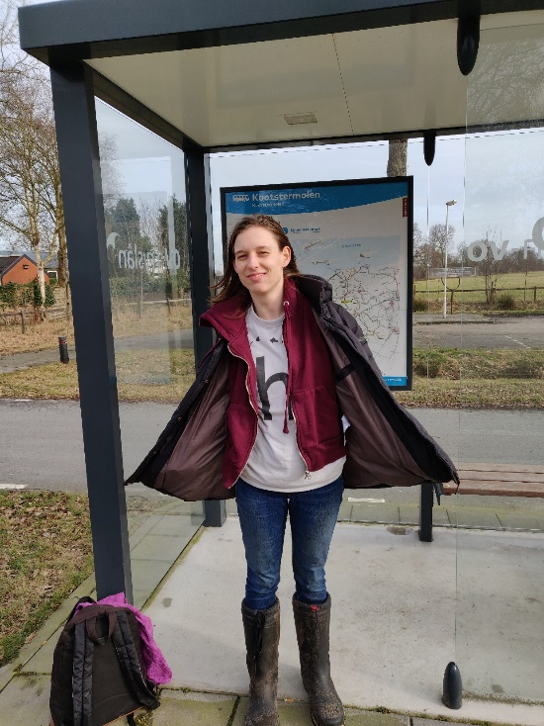
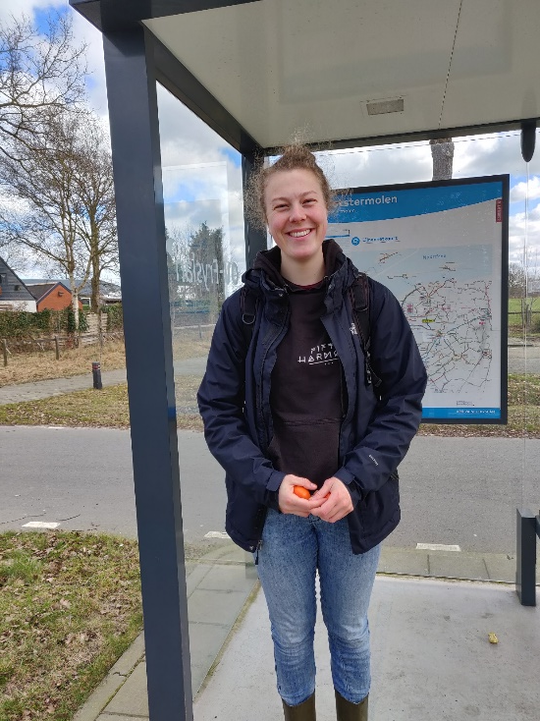
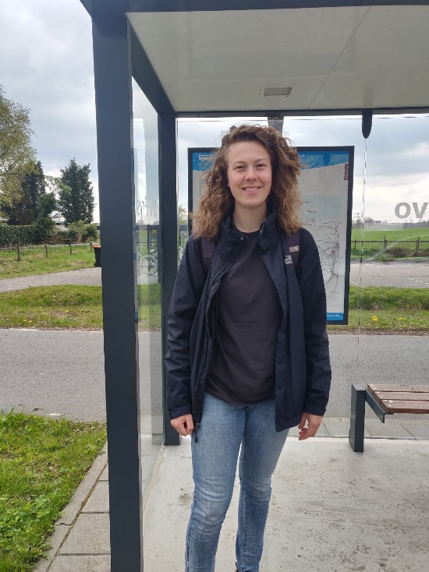
Het is AF!!!
The end
/ 29

Slide 31
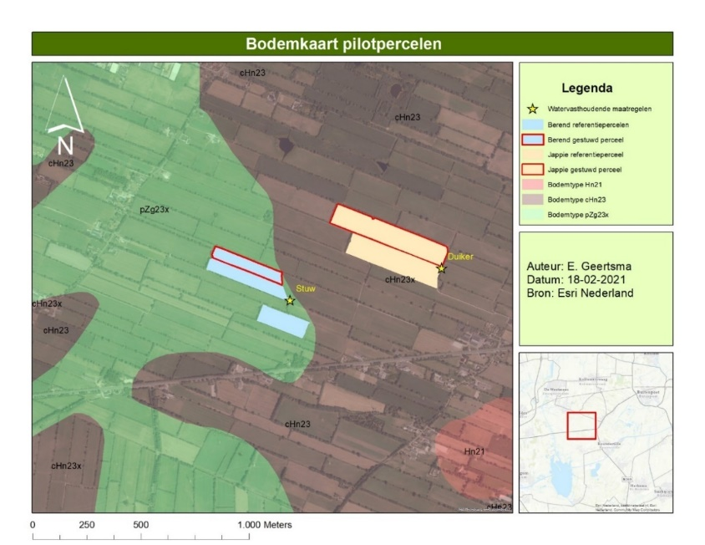
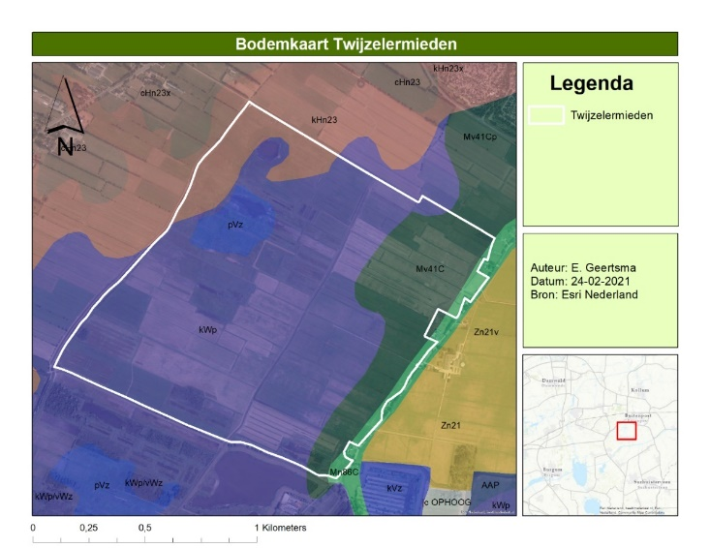
Kaarten

Slide 32
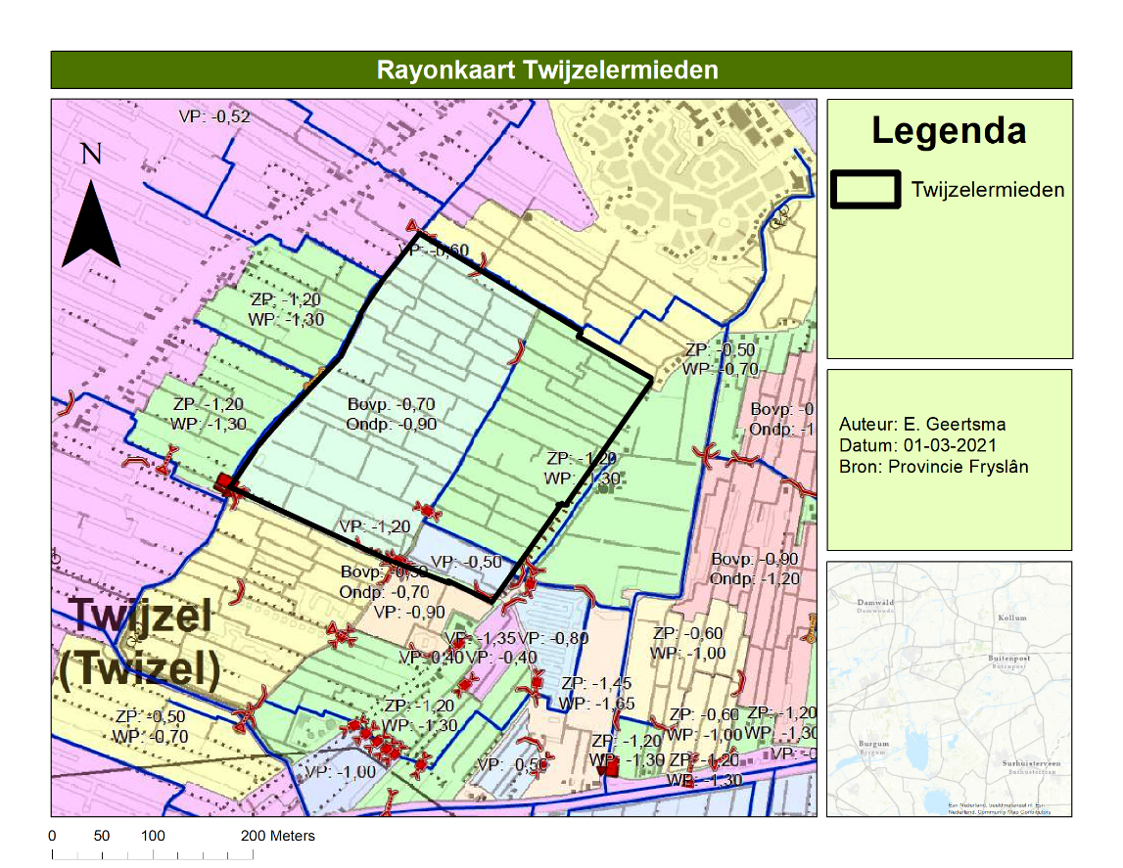

Slide 33
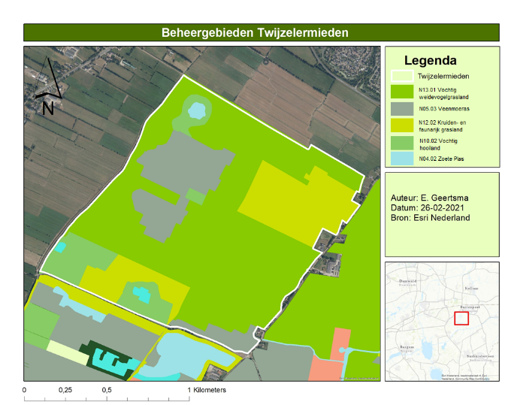

Slide 34
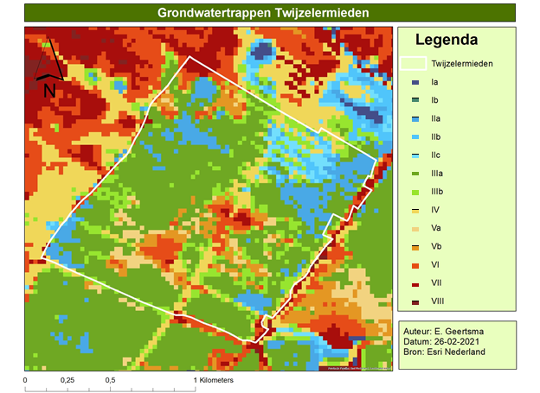
Grondwatertrap (Gt) | Gemiddeld Hoogste Grondwaterstand (GHG) in cm-mv | Gemiddeld Laagste Grondwaterstand (GLG) in cm-mv
Ia | <25 | <50
Ib | >25 | <50
IIa | < 25 | 50-80
IIb | 25-40 | 50-80
IIc | >40 | 50-80
IIIa | <25 | 80-120
IIIb | 25-40 | 80-120
IV | >40 | 80-120
Va | <25 | >120
Vb | 25-40 | >120
VI | 40-80 | >120
VII | 80-140 | >120
VIII | >140 | >120

Slide 35
Oppervlaktewater

Slide 37
Grondwaterstanden

Slide 42
Beschrijvende statistiek
 | Jappie Stuw (in m t.o.v. NAP) | Jappie Referentie(in m t.o.v. NAP) | Verschil Jappie (in m t.o.v. NAP) | Berend Stuw (in m t.o.v. NAP) | Berend Referentie(in m t.o.v. NAP) | Verschil Berend (in m t.o.v. NAP)
Gem. voor ingreep | 1,935 | 1,471 | 0,464 | 1,967 | 1,995 | -0,028
Gem. na ingreep | 2,237 | 1,766 | 0,471 | 1,886 | 1,886 | 0
Verschil gemiddelde | 0,302 | 0,295 | 0,007 | -0,081 | -0,109 | 0,028
Range voor ingreep | 1,548 | 1,366 | 0,182 | 0,493 | 0,599 | -0,106
Range na ingreep | 0,838 | 1,064 | -0,226 | 0,804 | 0,778 | 0,026
Verschil range | -0,71 | -0,302 | -0,408 | 0,311 | 0,179 | 0,132
Min. voor ingreep | 1,066 | 0,729 | 0,337 | 1,778 | 1,707 | 0,071
Min. na ingreep | 1,797 | 1,303 | 0,494 | 1,533 | 1,525 | 0,008
Verschil minima | 0,731 | 0,574 | 0,157 | -0,245 | -0,182 | -0,063
Max. voor ingreep | 2,614 | 2,095 | 0,519 | 2,271 | 2,306 | -0,035
Max. na ingreep | 2,635 | 2,367 | 0,268 | 2,337 | 2,303 | 0,034
Verschil maxima | 0,021 | 0,272 | -0,251 | 0,066 | -0,003 | 0,069

Slide 43
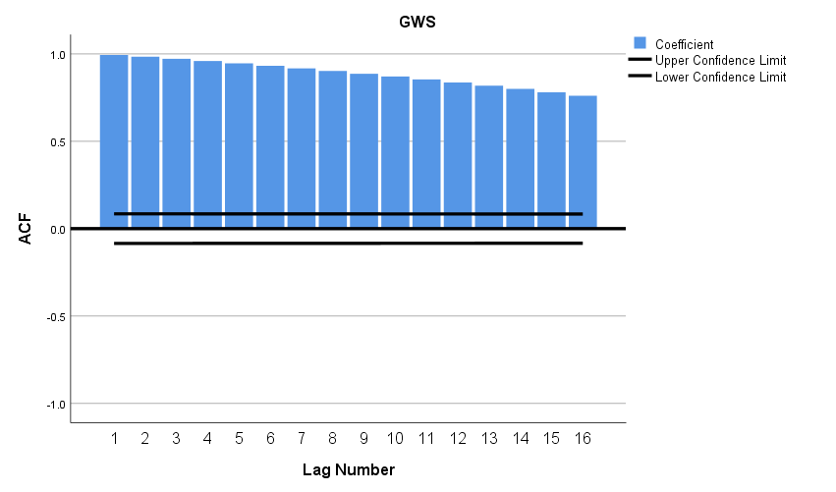
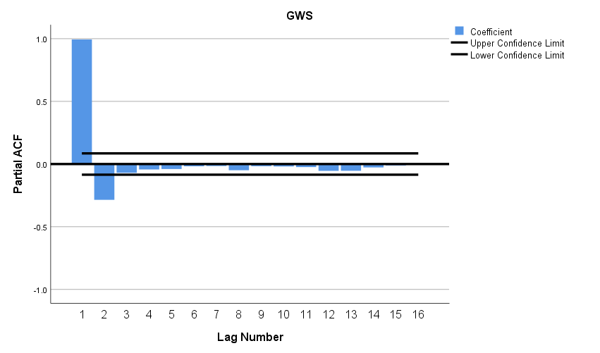
Autocorrelatie (voorbeeld: Jappie na stuw)

Slide 44
 | Verschil GWS stuw - ref voor ingreep | Verschil GWS stuw - ref na ingreep | Verschil GWS stuw - ref na - voor
Jappie | 47,37 cm* ± 13,0 | 48,85 cm** ± 12,7 | +1,48 cm (=48,85-47,37)
Berend | -2,21 cm*** ± 4,04 | -0,0786 cm**** ± 8,9 | +2,13 cm (=-0,0786 - -2,21)
* p=3,00E-04, ** p=1,00E-04, *** p= 0,5694, **** p=0,9930

Slide 45
Grasgroei
 | JappieStuw | JappieRef | BerendStuw | BerendRef
(1) Gem. hoogte 05-04-21 | 10,6 cm | 15,5 cm | 12,5 cm | 10,1 cm
(2) Gem. hoogte 23-04-21 | 17 cm | 19,7 cm | 23,3 cm | 16,5 cm
(3) Gem. hoogte 05-05-21 | 24,4 cm | 25,6 cm | 28,3 cm | 25,2 cm
Gem. groei meting 1-2 | 6,4 cm | 4,2 cm | 10,8 cm | 6,4 cm
Gem. groei meting 2-3 | 7,4 cm | 6,4 cm | 5,0 cm | 8,7 cm
Totale gemiddelde groei | 13,8 cm | 10,6 cm | 15,8 cm | 15,1 cm
Verschil gem. groei gestuwde t.o.v. referentie perceel | 3,2 cm |  | 0,7 cm
Verschil gem. groei gestuwde t.o.v. referentie perceel | 36,63 % |  | 4,64 %
Naam peilbuis | Maaiveld (m t.o.v. NAP) | Effectieve wateronttrekkingsdiepte Engels raaigras (m t.o.v. NAP) | Datum
JappieStuw | 2,59 | 1,79 | 20 april
JappieRef | 2,40 | 1,60 | 27 maart
BerendStuw | 2,33 | 1,53 | 20 april
BerendRef | 2,33 | 1,53 | 19 april

Slide 46
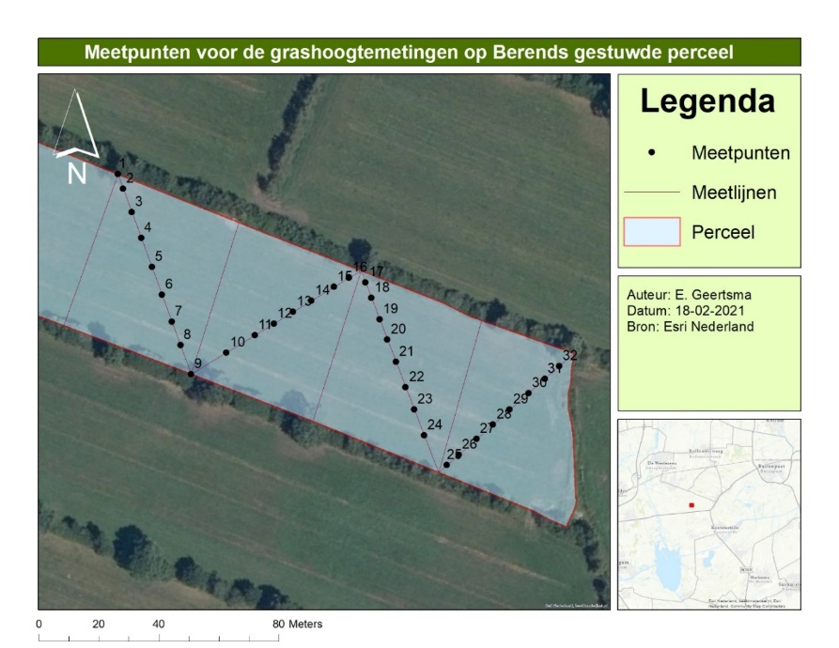
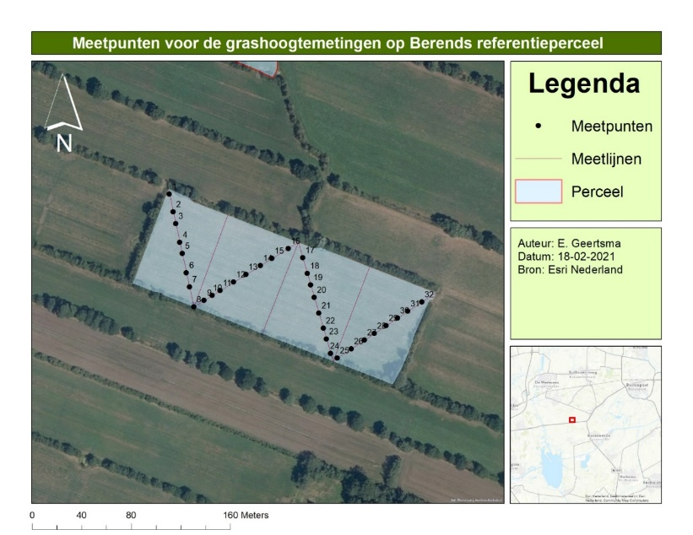

Slide 47
Twijzelermieden

Slide 48
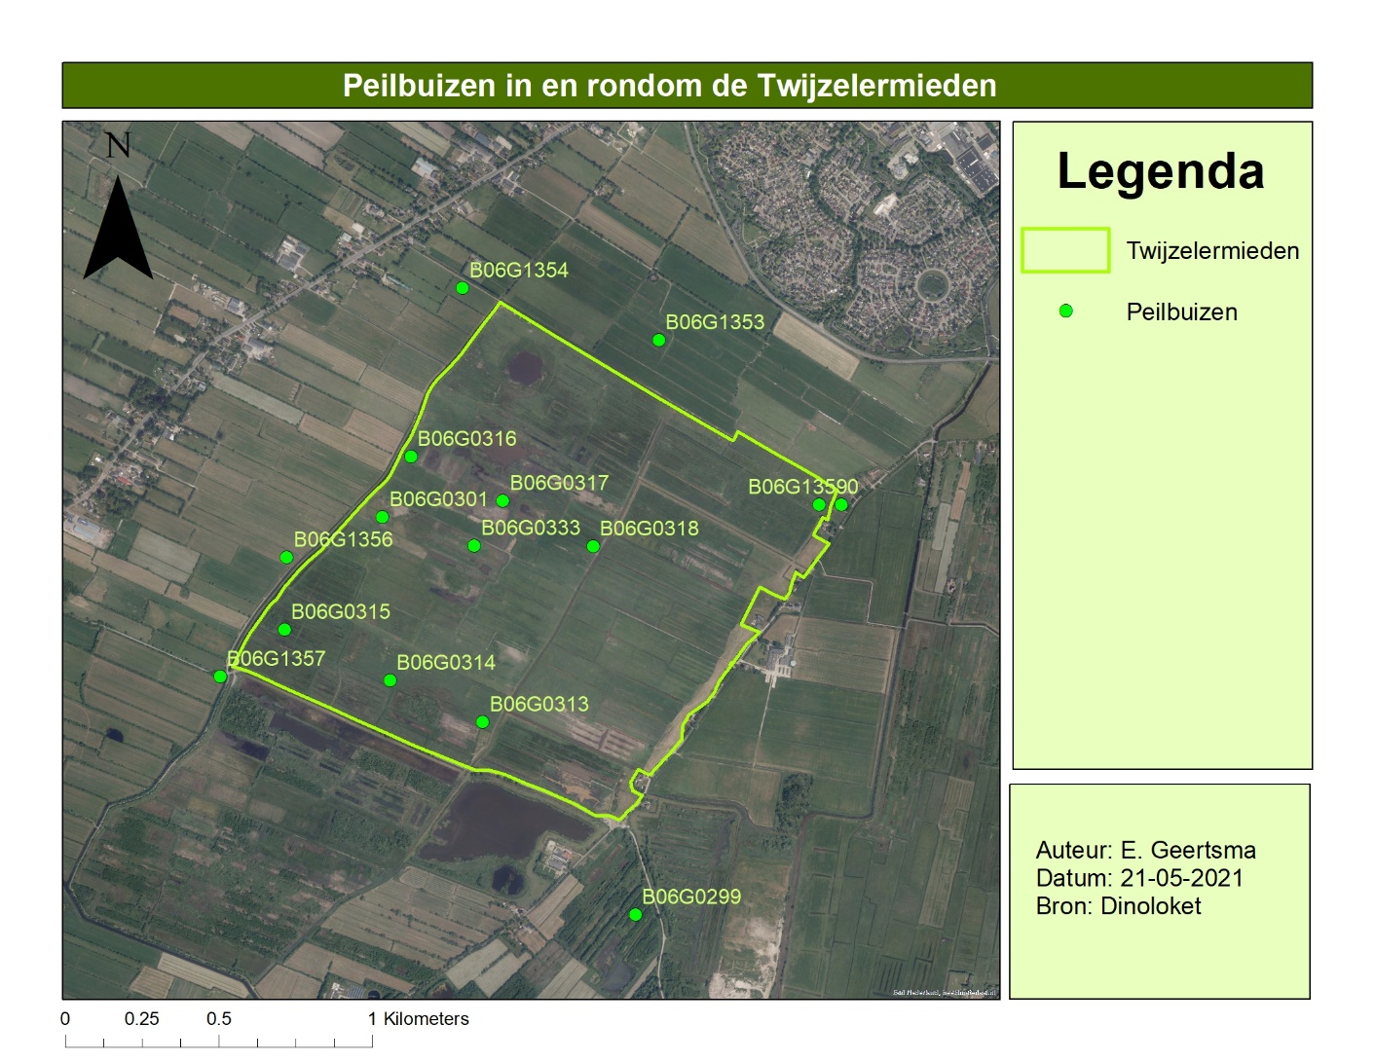
Peilbuis ID in DINOloket (z.d.) | Meegenomen jaren | Hoeveelheid jaren
B06G0114 | 2011-2019 | 8
B06G0301 | 2011-2018 | 7
B06G0313 | 2011-2018 | 7
B06G0314 | 2011-2018 | 7
B06G0315 | 2011-2018 | 7
B06G0316 | 2011-2018 | 7
B06G0317 | 2011-2018 | 7
B06G0318 | 2011-2018 | 7
B06G0333 | 2011-2018 | 7
B06G1353 | 2015-2019 | 4
B06G1354 | 2015-2019 | 4
B06G1356 | 2015-2019 | 4
B06G1357 | 2015-2019 | 4
B06G1359 | 2015-2019 | 4

Slide 49
